Slide 1
Projet 3 :
Sommaire :
- Présentation
- Ce qu’on a fait
- Les difficulté
- Ce qu’il reste a faire

Slide 2
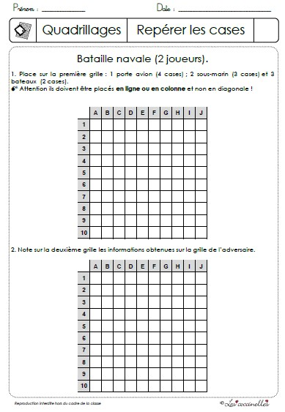
La grille de jeu

Slide 3
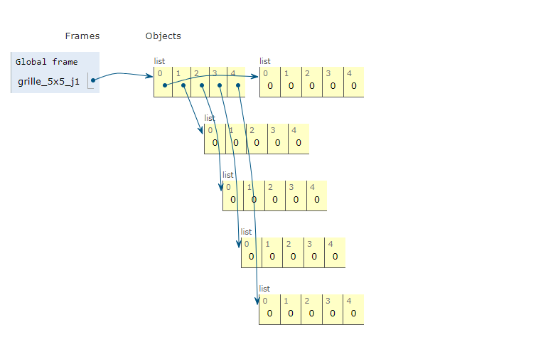

Slide 4
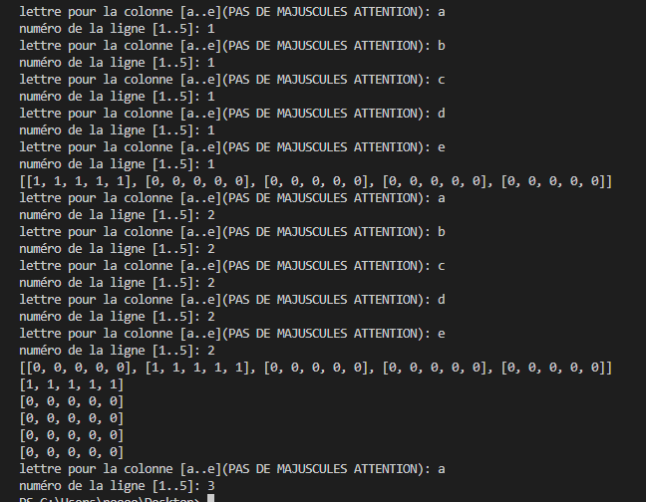
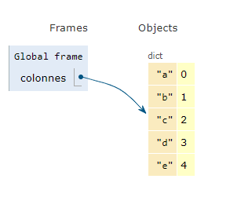
On à du utiliser un « dictionnaire » :

Slide 5
Plusieurs Fonctions :
creation_bateaux
Affichage
tester_tir
conditons_victoire

Slide 6
